Slide 1


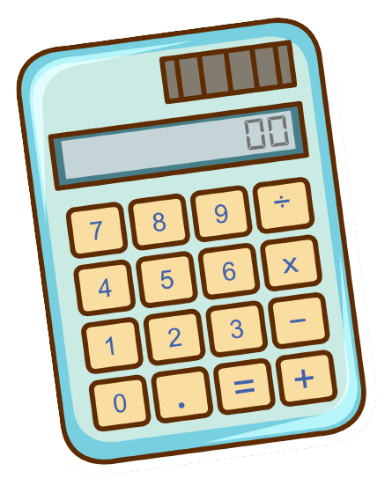

ÔN TẬP VỀ TÌM HAI SỐ KHI BIẾT TỔNG VÀ HIỆU CỦA HAI SỐ ĐÓ

Slide 2
ÔN TẬP VỀ TÌM HAI SỐ KHI BIẾT TỔNG VÀ HIỆU CỦA HAI SỐ ĐÓ

Slide 3

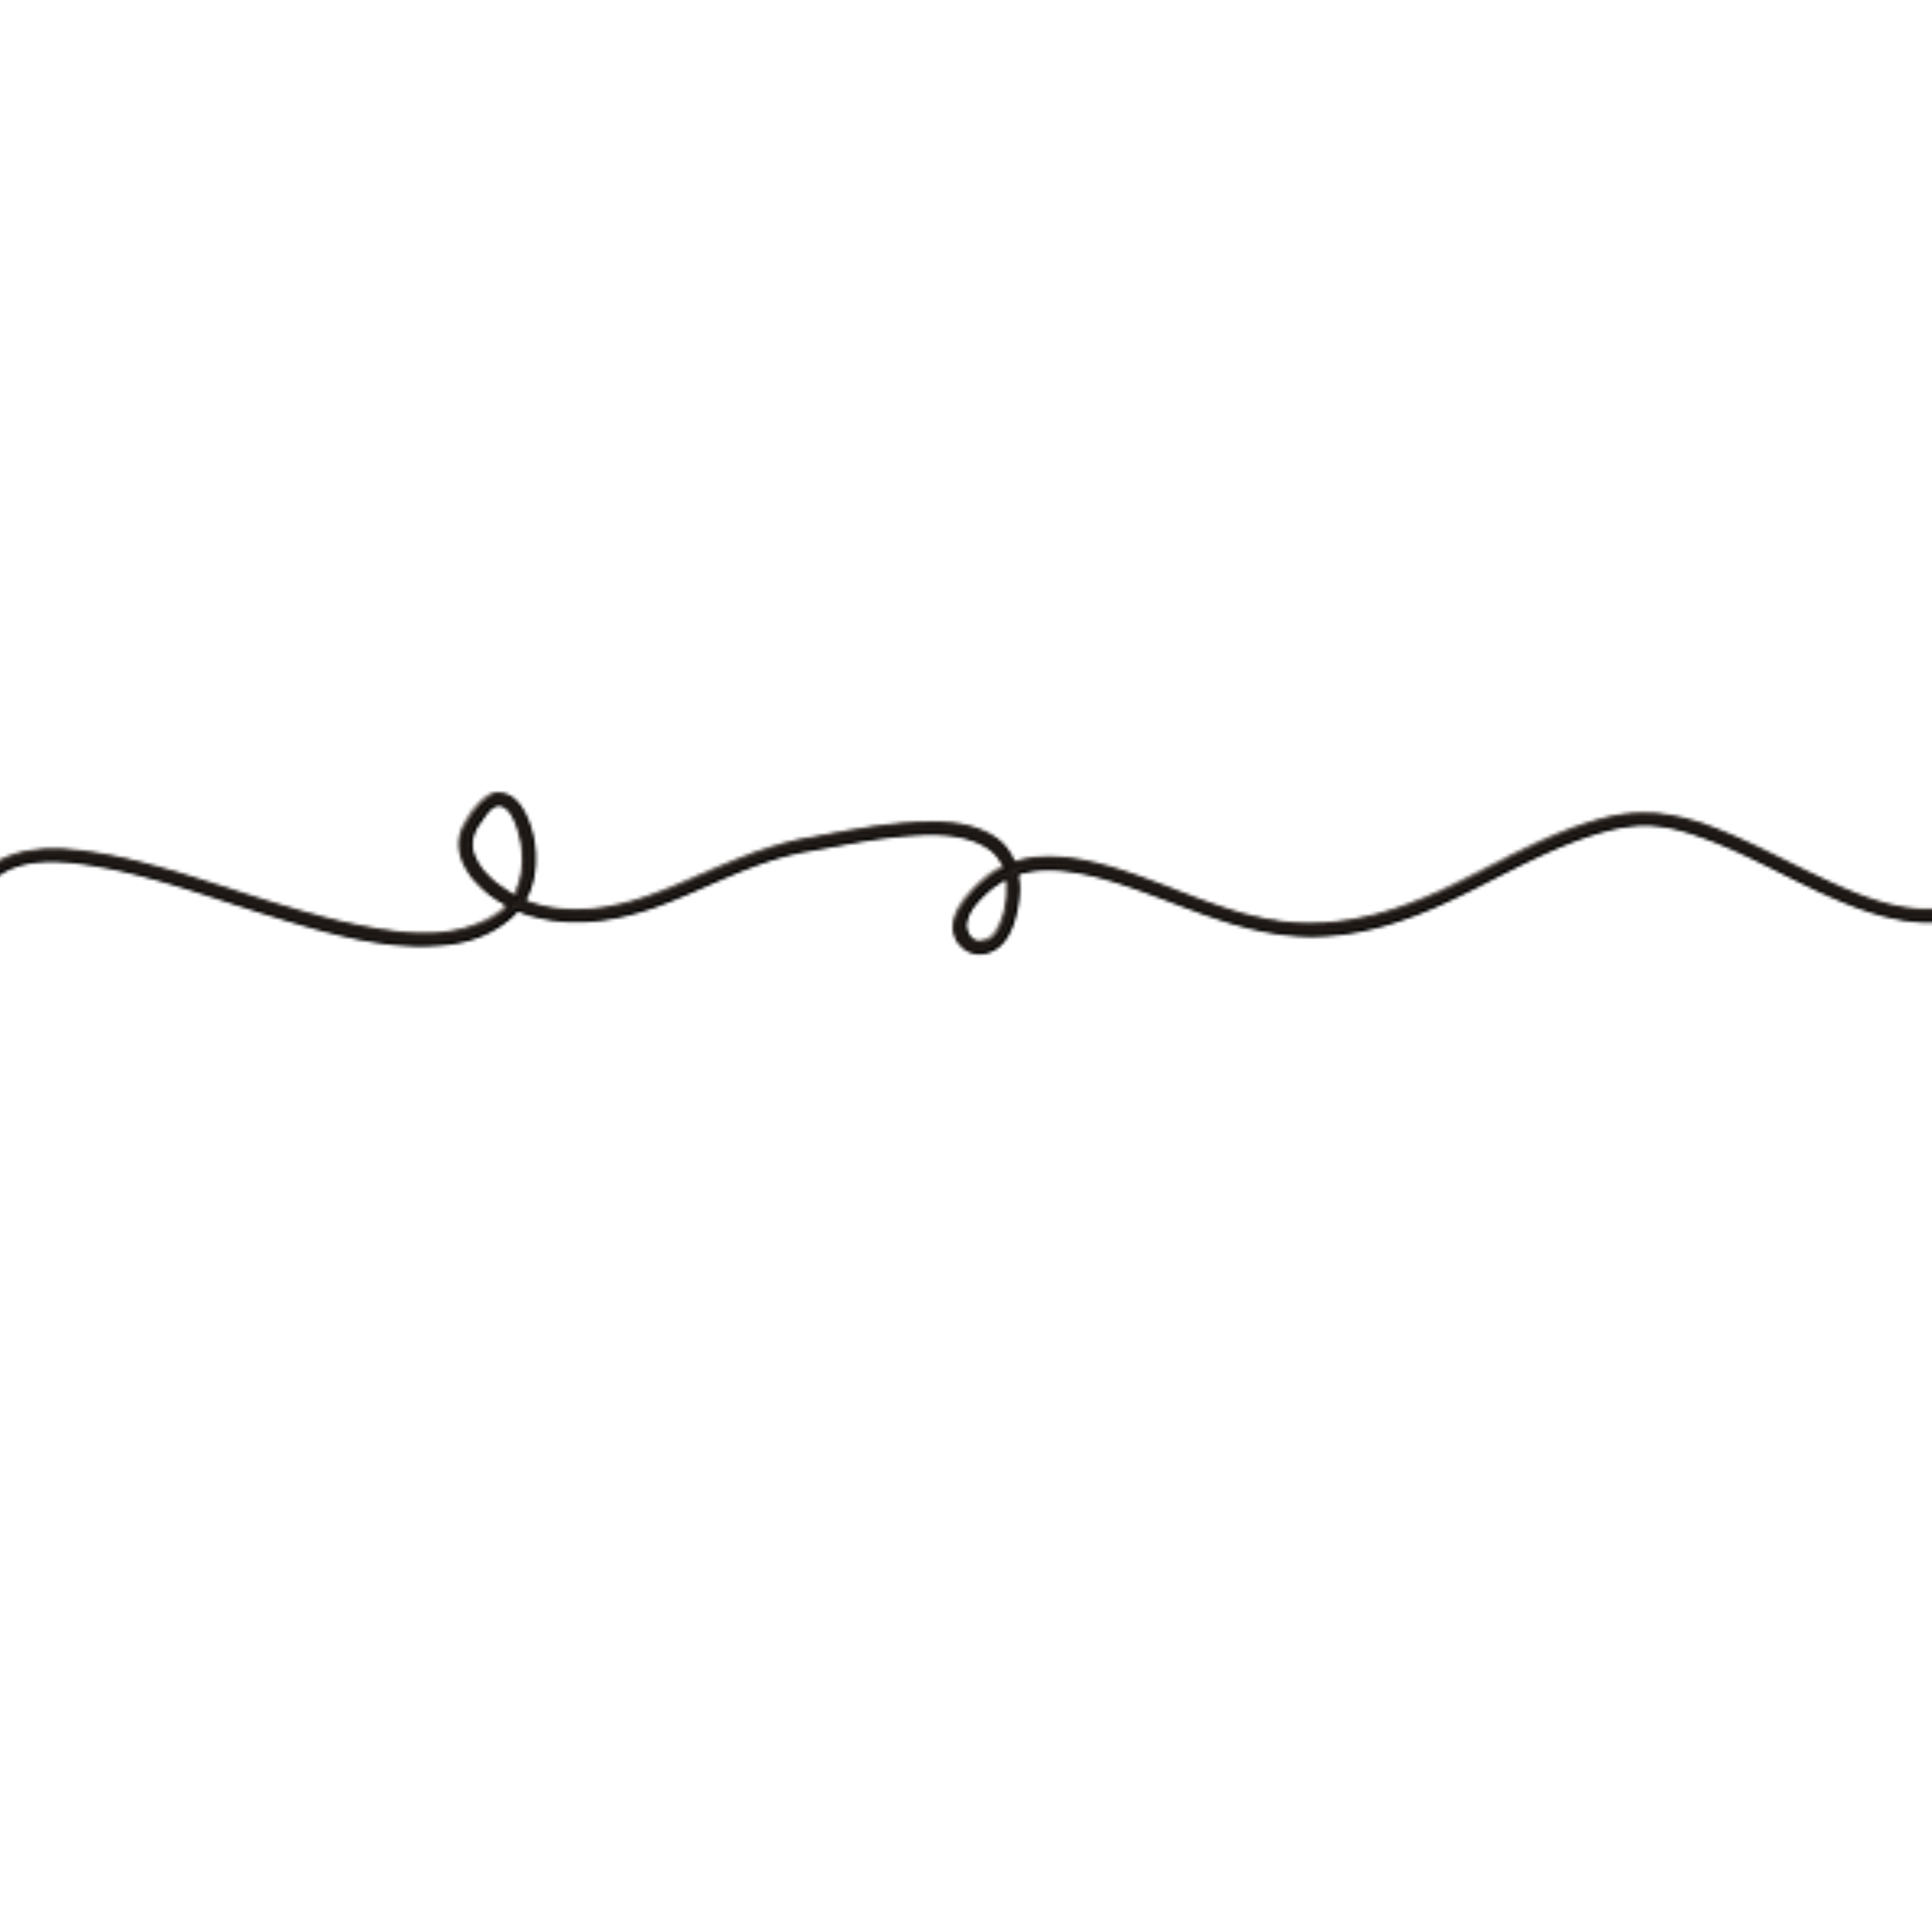
YÊU CẦU CẦN ĐẠT
Kiến thức
Kĩ năng
- Giải được bài toán về tìm hai số khi biết tổng và hiệu của hai số đó.
- Ôn tập kiến thức về cách giải bài toán tổng – hiệu
01
02
Thái độ
Năng lực
- Tự giác, tích cực tham gia các hoạt động học tập
- NL tự học, làm việc nhóm, NL tính toán
03
04

Slide 4
ÔN TẬP VỀ TÌM HAI SỐ KHI BIẾT TỔNG VÀ HIỆU CỦA HAI SỐ ĐÓ

Slide 5
Bài 1: Viết số thích hợp vào ô trống
Tổng hai số | 318 | 1945 | 3271
Hiệu hai số | 42 | 87 | 493
Số lớn
Số bé
180
1016
1882
138
929
1 389
Số bé = ( Tổng - hiệu) : 2
Số lớn = ( Tổng + hiệu) : 2

Slide 6
ÔN TẬP VỀ TÌM HAI SỐ KHI BIẾT TỔNG VÀ HIỆU CỦA HAI SỐ ĐÓ

Slide 7
Bài 2. Hai đội trồng rừng trồng được 1375 cây. Đội thứ nhất trồng nhiều hơn đội thứ hai 285 cây. Hỏi mỗi đội trồng được bao nhiêu cây?
Tóm tắt:
? cây
Đội thứ nhất :
1375 cây
Đội thứ hai :
285 cây
? cây

Slide 8
Bài 2. Hai đội trồng rừng trồng được 1375 cây. Đội thứ nhất trồng nhiều hơn đội thứ hai 285 cây. Hỏi mỗi đội trồng được bao nhiêu cây?
Tóm tắt:
? cây
Đội thứ nhất :
1375 cây
Đội thứ hai :
285 cây
? cây
Bài giải:
Đội thứ nhất trồng được số cây là:
(1375 + 285) : 2 = 830 (cây)
Đội thứ hai trồng được số cây là:
1375 – 830 = 545 (cây)
Đáp số: Đội thứ nhất : 830 cây
Đội thứ hai : 545 cây

Slide 9
ÔN TẬP VỀ TÌM HAI SỐ KHI BIẾT TỔNG VÀ HIỆU CỦA HAI SỐ ĐÓ

Slide 10
Bài 3. Một thửa ruộng hình chữ nhật có chu vi 530m, chiều rộng kém chiều dài 47m. Tính diện tích thửa ruộng?
Bài giải:
Nửa chu vi của thửa ruộng là:
Chiều rộng thửa ruộng là:
530 : 2 = 265 (m)
(265 – 47) : 2 = 109 (m)
Chiều dài thửa ruộng là:
? m
265 – 109 = 156 (m)
Chiều dài :
265m
Diện tích thửa ruộng là:
Chiều rộng :
47m
156 x 109 = 17004 (m²)
? m
Đáp số: 17004 m²

Slide 11
ÔN TẬP VỀ TÌM HAI SỐ KHI BIẾT TỔNG VÀ HIỆU CỦA HAI SỐ ĐÓ

Slide 12





CỦNG CỐ
TRÒ CHƠI:
BAY LÊN NÀO

Slide 13




BAY LÊN NÀO

Slide 14



Khám phá
Hổ
Khỉ
Ngựa vằn
Voi
Hươu cao cổ

Slide 15

Trong bài toán Tổng - Hiệu, muốn tìm Số bé, ta lấy:
A. Tổng + Hiệu : 2
B. Tổng - Hiệu : 2
C. (Tổng + Hiệu) : 2
D. (Tổng - Hiệu) : 2

Slide 16
Trong bài toán Tổng - Hiệu, muốn tìm Số lớn, ta lấy :
A. Tổng + Hiệu : 2
B. Tổng - Hiệu : 2
C. (Tổng + Hiệu) : 2
D. (Tổng - Hiệu) : 2

Slide 17
Tìm hai số khi biết tổng và hiệu của chúng là: 42 và 18
A. 24 và 12
B. 12 và 30
C. 6 và 12
D. 24 và 6

Slide 18
An và Linh có 15 viên bi. An có nhiều hơn Linh 5 viên bi. Vậy An có :
A. 15 viên bi
B. 10 viên bi
C. 5 viên bi
D. 20 viên bi

Slide 19
Tổng số tuổi hiện nay của hai chị em là 36 tuổi, chị hơn em 20 tuổi. Tính tuổi em hiện nay.
A. 8 tuổi
B. 16 tuổi
C. 26 tuổi
D. 28 tuổi

Slide 20








Slide 21

CHÚC CÁC EM HỌC TỐT

Slide 22

Những quà tặng tiếp theo sẽ được MĂNG NON cập nhật tại nhóm Măng Non – Tài liệu Tiểu học sau: https://www.facebook.com/groups/629898828017053 Mời thầy cô tham gia nhóm để chủ động cập nhật bài giảng điện tử lớp 4 và quà tặng hằng tuần mới nhất nhé!
MĂNG NON – TÀI LIỆU TIỂU HỌC
CHUYÊN GIÁO ÁN ĐIỆN TỬ THEO TUẦN KHỐI 4
BÀI THAO GIẢNG – ELEARNING
Nhóm chia sẻ tài liệu – Quà tặng: Măng Non – Tài liệu Tiểu học
Page: Măng Non – Tài liệu Tiểu học
SĐT ZALO : 0382348780 - 0984848929

Slide 23


